Slide 1
ASP.NET WebAPI
Pierwsza aplikacja

Slide 2
AGENDA
Wprowadzenie:
Krótka historia
Omówienie MVC
Tworzenie nowego projektu
Zastosowanie wzorca MVC
Praca z Angular
Dependency Injection

Slide 3

ASP.NET
Active Server Pages (ASP)
Grudzień 1996
ASP.NET
Styczeń 2002
ASP.NET Core 1.0
Czerwiec 2016
ASP.NET Core 2.0
09.05.2017
ASP.NET Core 2.1
30.05.2018
ASP.NET Core 2.2
Q4 2018
Notes:
3

Slide 4

Asp.Net Web Forms
↓ | Założenia
 | Programowanie podobne do WinForms Ukrycie HTTP i HTML ViewState (przechowywanie stanu)

Slide 5
ASP.NET Web Forms
↓ | Co poszło nie tak?
 | Ciężar ViewState Cykl życia strony (skomplikowany) Monolit Ograniczona kontrola nad HTML Słaba abstrakcja Testy automatyczne

Slide 6

MVC

Slide 7
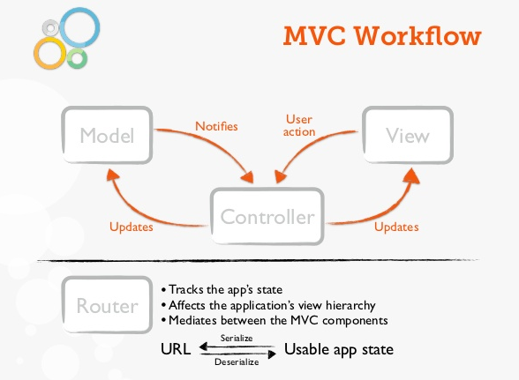
MVC

Slide 8
Implementacja MVC W ASP.NEt
HTTP
Kontroler
Model
Żądanie
Trwałość
(zwykle
relacyjna
baza danych)
Widok
Odpowiedź
Model
prezentacji

Slide 9

Alternatywy dla MVC
Smart UI
Model-Widok
Architektura trójwarstowowa
Architektura wielowarstwowa

Slide 10


Asp.NEt MVC
Wady i zalety
↓ | Zalety
 | Rozszerzalność Łatwość testowania System routingu Integracja z .NET Open source Kontrola nad HTML Loose coupling
↓ | Wady
 | Samodyscyplina Learning curve Przy mniejszych aplikacjach większe skomplikowanie

Slide 11
MVC VS WebAPI
 | MVC | WebAPI
Co zwraca? | Widoki i dane | Tylko dane
Tracing | Nazwa akcji | Request method
Typ danych | JSON (JSONResult) | JSON, XML
Self hosting |  | ✔
Content negotiation |  | ✔
RESTful Services |  | ✔

Slide 12
WEbAPI VS WCF
 | Web API | WCF
Dostęp | Open source, .NET framework | .NET framework
Protokoły | HTTP | HTTP, TCP, UDP, custom transport protocol.
Mapowanie | HTTP Verbs -> metody | Atrybuty
Dostęp do API | Routing i kontrolery (podobnie jak w ASP.NET MVC) | Service, Operation i Data contract.
Transakcje |  | ✔
Reliable messaging |  | ✔
Konfiguracja | HttpConfiguration | web.config, atrybuty
RESTful | ✔ | ✔ (z ograniczeniami)

Slide 13

Loose coupling

Slide 14
Loose Coupling
Dependency Injection
Problem
PasswordReset
EmailSender
Rozwiązanie
PasswordReset
IEmailSender
EmailSender
Notes:
14

Slide 15
Wstrzykiwanie zależności
Wstrzykiwanie przez konstruktor
PasswordReset( IEmailSender emailSender)
{
...
}
Wstrzykiwanie przez właściwość
Public IEmailSender EmailSender {get; set;}
Wstrzykiwanie przez parametr metody
SendEmail( IEmailSender emailSender)
{
...
}

Slide 16
Loose Coupling
Dependency Injection
Problem
PasswordReset
IEmailSender
EmailSender
Rozwiązanie
Dependency container
Notes:
16

Slide 17
DI ConTAiner
Wady i zalety
↓ | Zalety
 | Obsługa łańcucha zależności Zarządzanie czasem życia obiektów (transient, scoped, singleton) Konfiguracja parametrów konstruktora
↓ | Wady
 | Service locator Klasy zamiast interfejsów

Slide 18

Dzięki za Uwagę!
W następnym odcinku:
Tworzenie strony sklepu:
Instalacja potrzebnych pakietów (NuGet)
Konfigurowanie kontenera DI
Tworzenie modelu (wykorzystanie wzorca repozytorium)
Tworzenie kontrolera dla widoku produktów
Przygotowanie bazy danych (Entity Framework)
Dodanie stronicowania
Dodanie stylu (Boostrap)
W razie pytań:
vpeczynski@pl.sii.eu
www.sii.pl
Notes:
Rada: Zdjęcie podmieniamy przesuwając je pod spód. Najlepiej wcześniej wykadrować je do kwadratu ok 400x400 px.

